Slide 1



Diario Publimetro
Diario Hoy x Hoy
Lunes 05/12.
Diario Publimetro
Lunes 05/12.
Diario LUN
Martes 06/12.

Slide 2
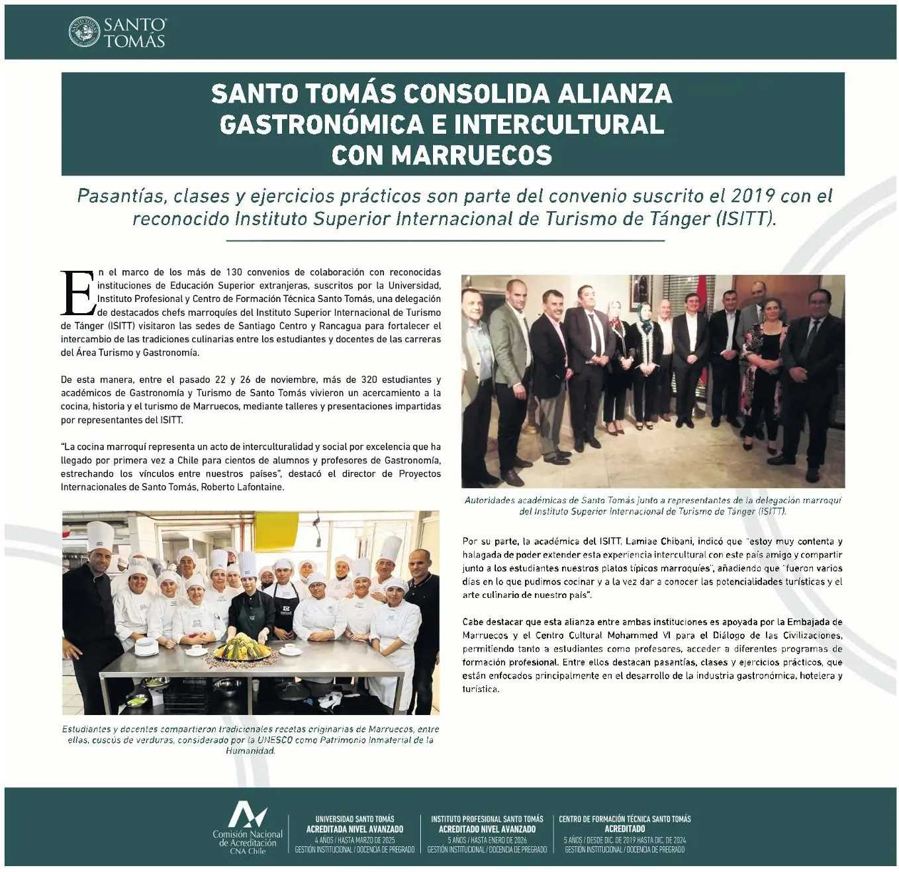


Diario La Segunda Viernes 09/12.
Diario LUN
Martes 09/12.
Diario El Mercurio
Martes 09/12.

Slide 3



Diario La Tercera Sábado 10/12.
Diario La Tercera
Sábado 10/12.
Diario El Mercurio
Sábado 10/12.

Slide 4

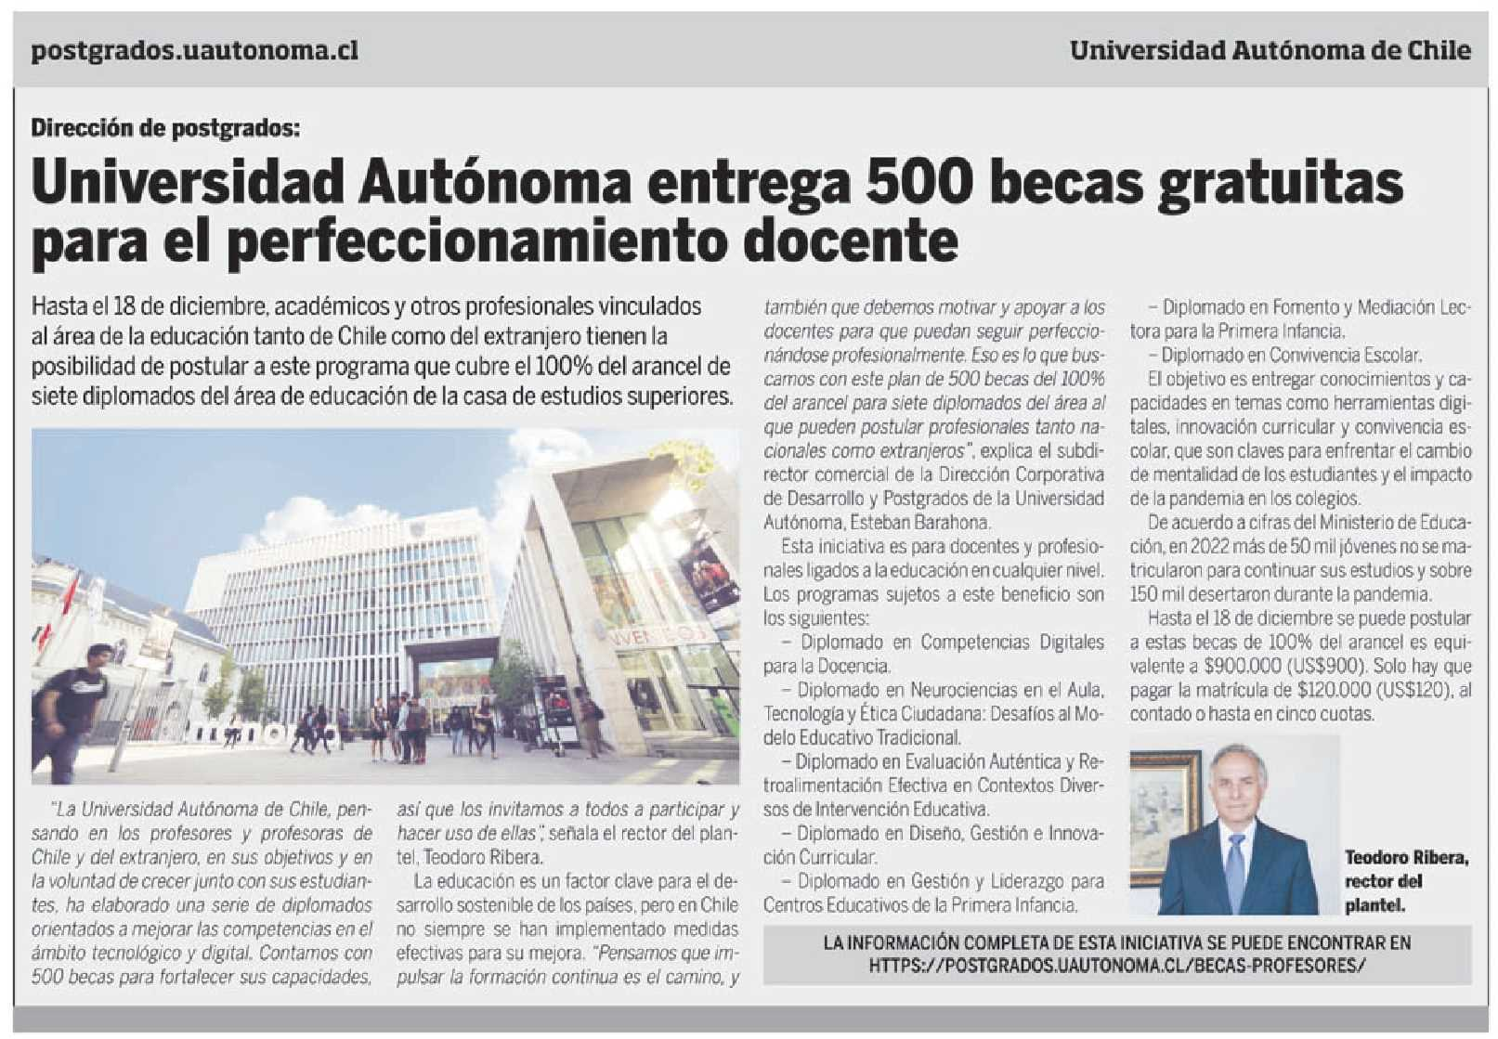
Diario La Tercera
Sábado 10/12.
Domingo 11/12.
Diario La Tercera
Domingo 11/12.

Slide 5



Diario La Tercera
Domingo 11/12.
Diario La Tercera
Domingo 11/12.
Diario La Tercera
Domingo 11/12.

Slide 6



Diario El Mercurio
Domingo 11/12.
Diario El Mercurio Domingo 11/12.
Diario El Mercurio
Domingo 11/12.

